Slide 1
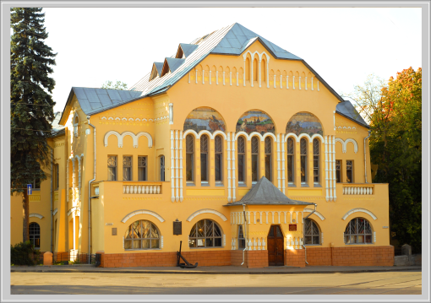
МБУ ДО «Дворец детского (юношеского)
творчества им.В.П.Чкалова»
Приоритетные направления мегапроекта «мы вместе»: управление единым воспитательным пространством города Нижнего Новгорода

Slide 2
МЕГА-ПРОЕКТ «МЫ ВМЕСТЕ»
«Во славу Отечества»
«Чудеса своими руками»
«Будущее России»
«Душа
России»
Несущие радость»
«В интересах ребенка»

Slide 3
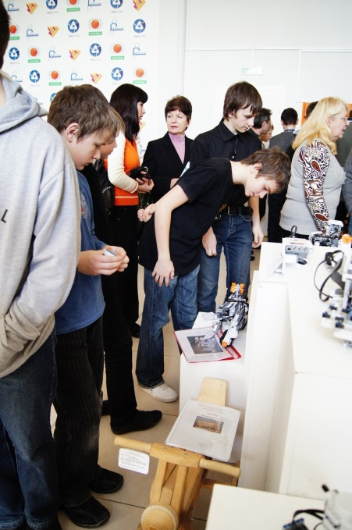
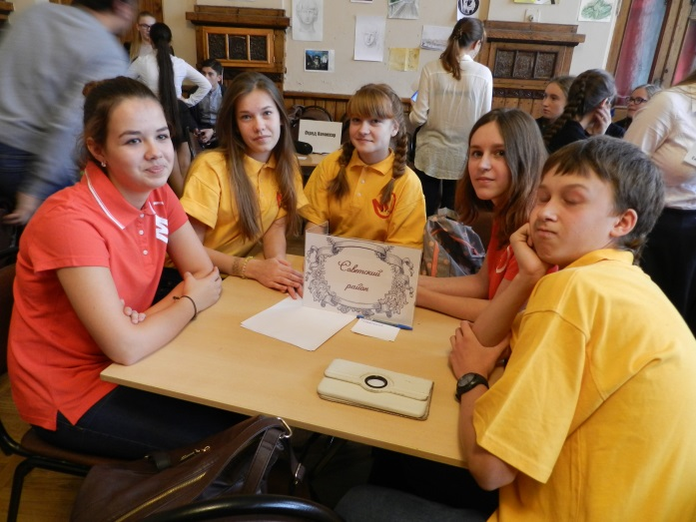
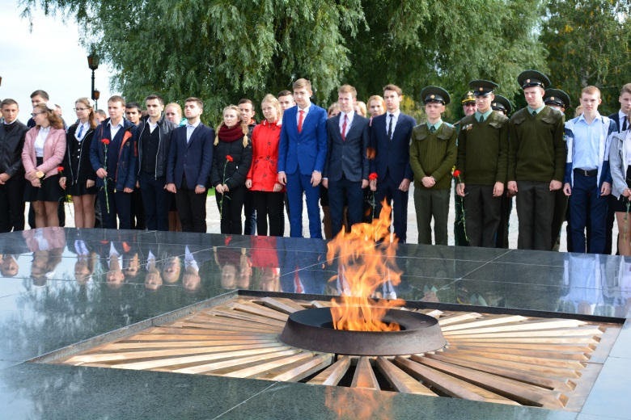

Slide 4
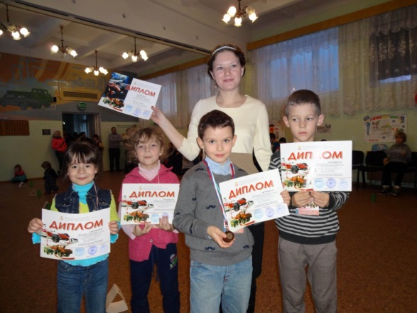
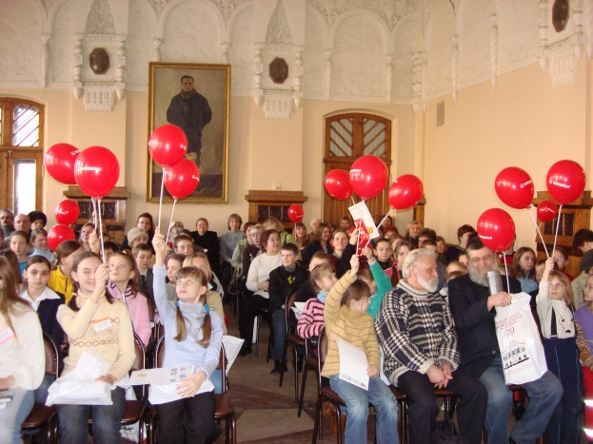
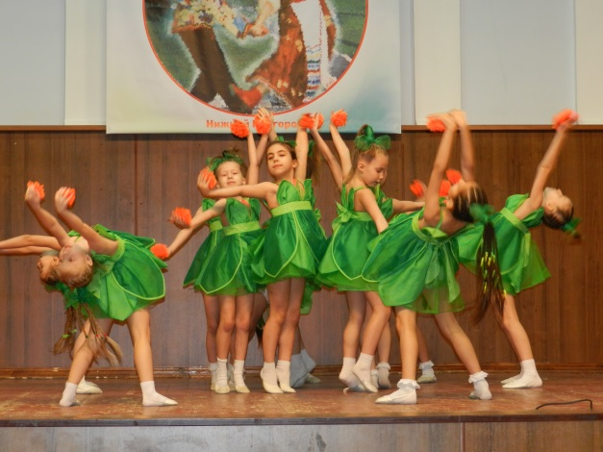
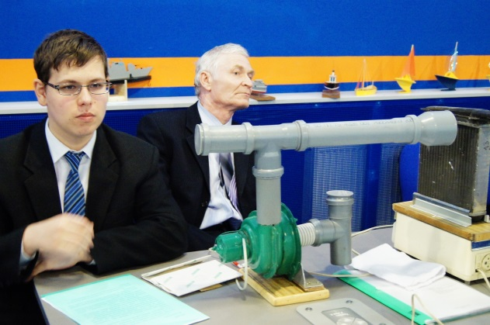
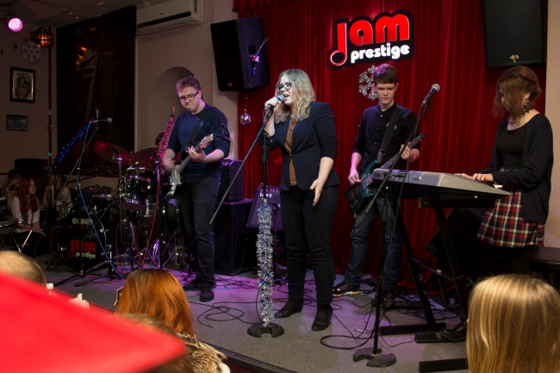
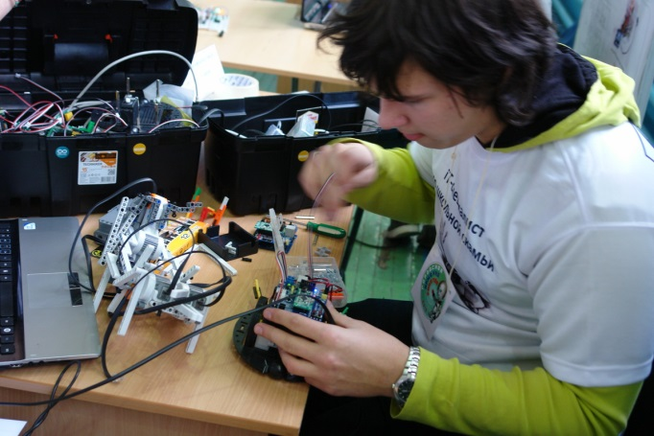

Slide 5
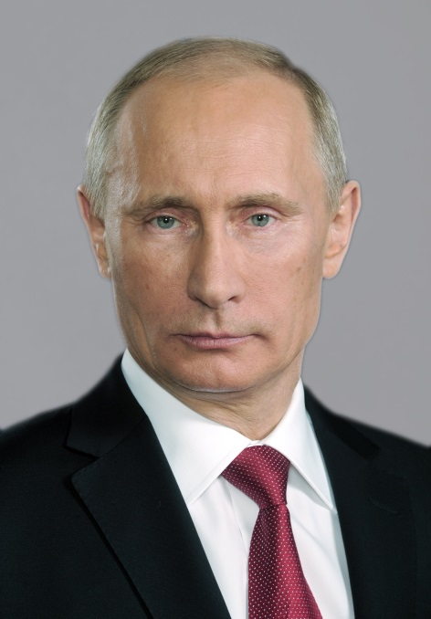
Стратегия развития воспитания в Российской Федерации на период до 2025 года
Приоритетная задача Российской Федерации – формирование новых поколений, обладающих знаниями и умениями, которые отвечают требованиям XXI века, разделяющих традиционные нравственные ценности, готовых к мирному созиданию и защите Родины. Ключевым инструментом решения этой задачи является воспитание детей.
«Формирование гармоничной личности, воспитание гражданина России – зрелого, ответственного человека, в котором сочетается любовь к большой и малой родине, общенациональная и этническая идентичность, уважение к культуре, традициям людей, которые живут рядом».
Президент Российской Федерации В.В. Путин:

Slide 6
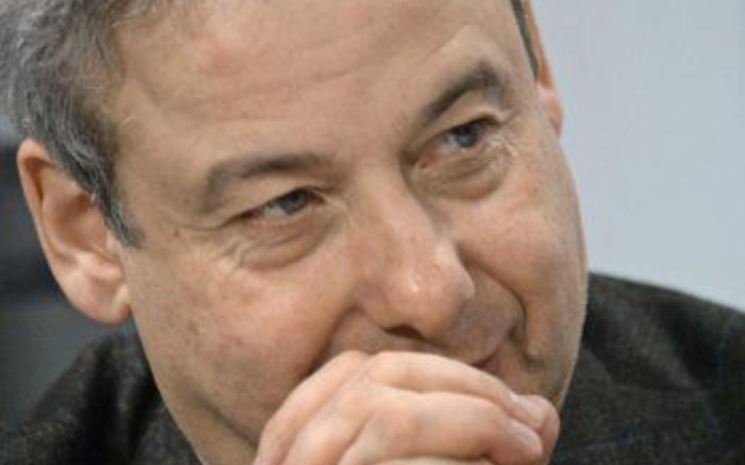
Асмолов Александр Григорьевич
Российский психолог, политик и учёный. Академик Российской академии образования, заведующий кафедрой психологии личности факультета психологии МГУ имени М. В. Ломоносова, директор Федерального государственного автономного учреждения «Федеральный институт развития образования». Член Президиума Российской академии образования
«Те, кто получает образование сейчас, будут работать по профессиям, которые еще не создали, использовать технологии, которых сегодня еще нет и решать задачи, о которых мы сегодня даже не знаем»

Slide 7
«Спасти детей, сделать их невосприимчивости к злу и способными творить добро можно единственным способом: дать воспитание и образование, основанное на духовных и исторических корнях жизни Отечества и его народа. Важно заложить в детях фундамент национального самосознания, что и делает труд педагога настоящим подвигом, важным и необходимым для человека, семьи, народа»
митрополит
Нижегородский
и Арзамасский
Георгий

Slide 8
Основные нормативные правовые документы по воспитанию
Федеральный закон от 29.12.2012 № 273-ФЗ «Об образовании в Российской Федерации».
Концепция развития дополнительного образования детей, утвержденная Распоряжением Правительства РФ от 04.09.2014 № 1726-р «Об утверждении Концепции развития дополнительного образования детей».
План мероприятий на 2015 - 2020 годы по реализации Концепции развития дополнительного образования детей, утвержденный Распоряжением Правительства РФ от 24.04.2015 № 729-р «Об утверждении плана мероприятий на 2015-2020 годы по реализации Концепции развития дополнительного образования детей, утв. распоряжением Правительства РФ от 04.09.2014 №1726-р».
Стратегия развития воспитания в Российской Федерации на период до 2025 года, утвержденная Распоряжением Правительства Российской Федерации от 29.05.2015 №996-р «Об утверждении Стратегии развития воспитания в Российской Федерации на период до 2025 года».
Указ Президента РФ от 29.10.2015 № 536 «О создании Общероссийской общественно-государственной детско-юношеской организации "Российское движение школьников».

Slide 9
Стратегия развития воспитания в Российской Федерации на период до 2025 года (основные направления)
Развитие воспитания в системе образования
Поддержка семейного воспитания
Расширение воспитательных возможностей информационных ресурсов
Поддержка общественных объединений в сфере воспитания
Гражданское и патриотическое воспитание
Духовно-нравственное развитие
Приобщение детей к культурному наследию
Физическое развитие и культура здоровья
Трудовое воспитание и профессиональное самоопределение
Экологическое воспитание

Slide 10
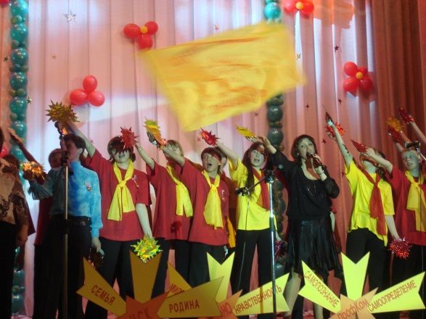
В интересах ребенка
Городская акция «материнская слава»
городская акция «Отечества сыны»
городской конкурс «я горжусь своей семьей»
Городские педагогические чтения
Городской фестиваль «семья года – 2018»
Городской смотр образовательных учреждений в направлении работы с семьей «растить семьянина»
Городской ИНТЕРАКТИВНЫЙ конкурс «наш классный – самый творческий классный»
городской фестиваль профессионального мастерства классных руководителей «классный руководитель года»
городской фестиваль образовательных услуг учреждений дополнительного образования «город детства»
городской фестиваль открытых занятий и воспитательных мероприятий «новые вершины»
открытая городская спартакиада школ-интернатов и детских домов

Slide 11
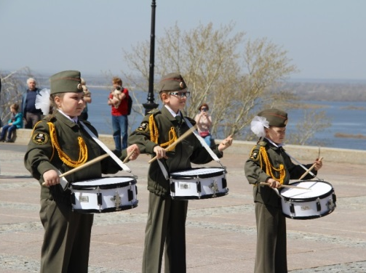
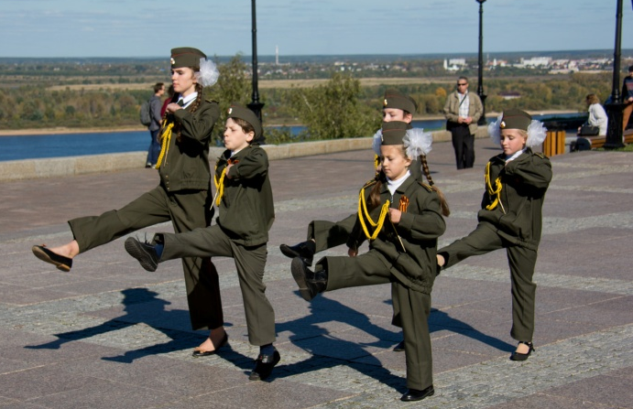
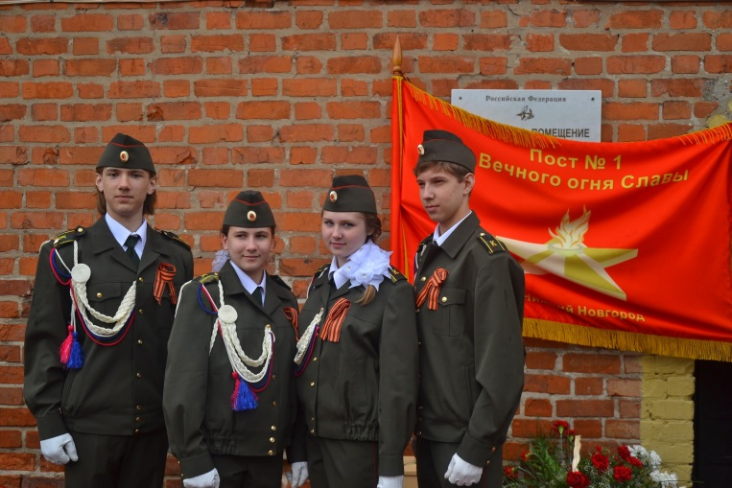
Во славу Отечества
Городской смотр сводных отрядов на Посту № 1
Городской конкурс «Лучшая смена караула на Посту № 1»
Городской конкурс «Мой нижний новгород»
городской исторический исследовательский конкурс «моя семья в истории страны»
Городской конкурс знатоков «ты – нижегородец»
Городской конкурс выставок «история обычных вещей»
городской конкурс «виртуальный школьный музей уникальных экспонатов
Городской конкурс «юный экскурсовод»

Slide 12
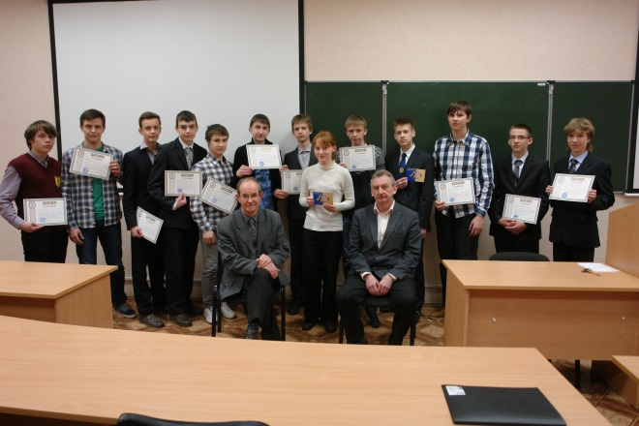
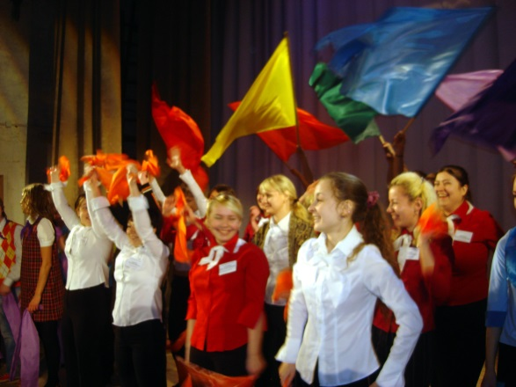
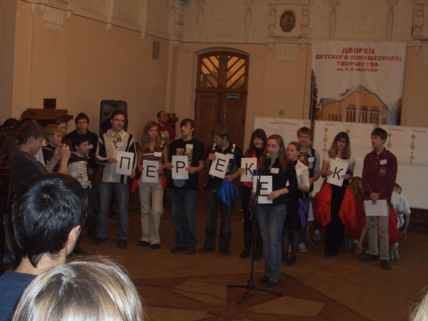
Будущее России
48 городская конференция научного общества учащихся «эврика»
Городской конкурс организаторов детского общественного движения «вожатый года»
городской интерактивный конкурс «вожатый города»
ГОРОДСКАЯ АКЦИЯ «ДЕТИ НИЖНЕГО»
ГОРОДСКОЙ ИНТЕРАКТИВНЫЙ КОНКУРС «ПОБЕДНЫЙ МАРШРУТ»
Конкурс районных советов ученического самоуправления
Городской конкурс школьных СМИ

Slide 13
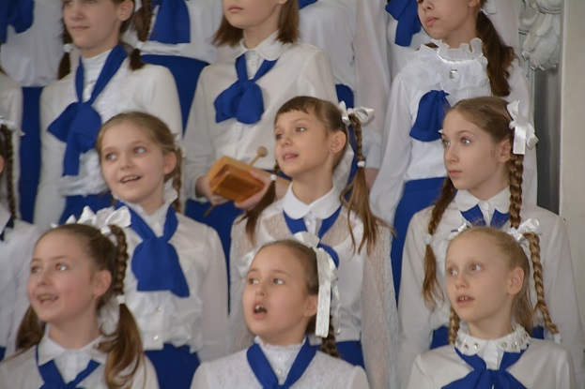
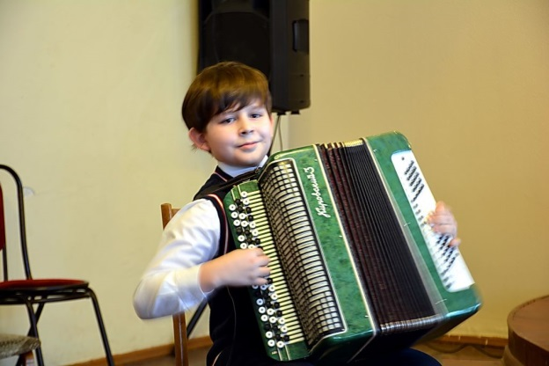
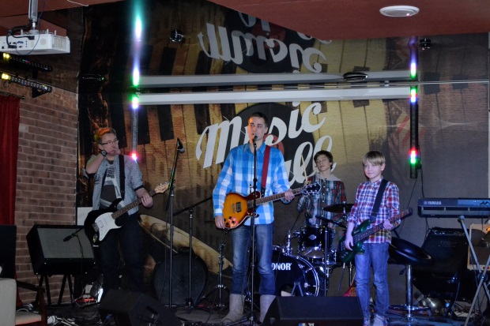
Душа России
гОРОДСКОЙ ФЕСТИВАЛЬ АВТОРСКОЙ ПЕСНИ «кРУГ ДРУЗЕЙ»
ГородскОЙ КОНКУРС-ВЫСТАВКА ДЕТСКОГО РИСУНКА «мИР ГЛАЗАМИ ДЕТЕЙ»
открытый гОРОДСКОЙ ФЕСТИВАЛЬ СМЫСЛОВОГО поэтического РОКА «В НАШИХ ГЛАЗАХ»
Городской конкурс «юный МУЗЫКАНТ» (Народные Инструменты, пианисты)
Городской фестиваль театральных коллективов «Любовь моя, театр»
Городской СМОТР-конкурс солистов и ансамблей «СЕРЕБРЯНЫЙ КОЛОКОЛЬЧИК»
гОРОДСКОЙ ИНТЕРАКТИВНЫЙ КОНКУРС ДЕТСКОГО РИСУНКА «с ЧЕГО НАЧИНАЕТСЯ РОДИНА?»

Slide 14
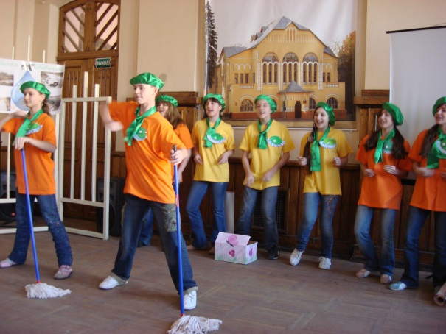
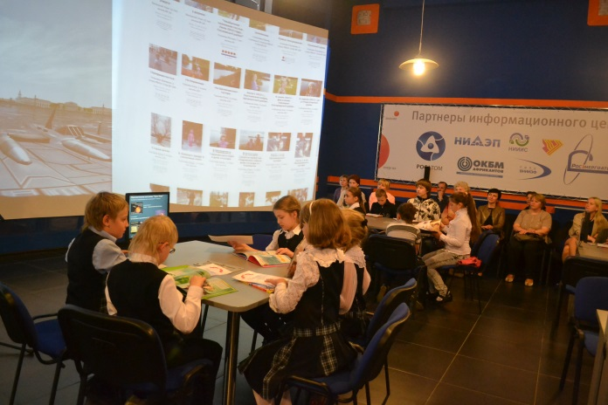
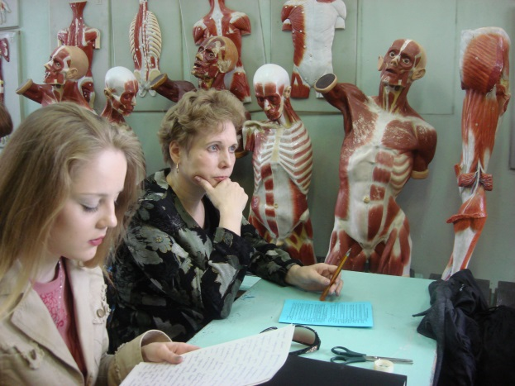
Несущие радость
Городская акция «неделя защиты животных»
городская акция «я открываю мир природы»
Городской фестиваль экологических агитбригад «Наш дом – Нижний Новгород»
Городской конкурс по внутреннему озеленению школ «Несущие радость»
Городской конкурс экологических проектов «Наш дом – Нижний Новгород»
Городская конференция школьников «Экология и здоровье»

Slide 15
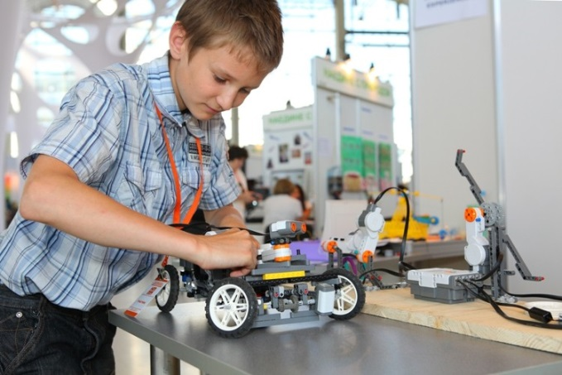
Чудеса своими руками
Открытый городской робототехнический марафон
открытая городская олимпиада по РОБОТОТЕХНИКЕ
Городская выставка детского технического ТВОРЧЕСТВА «Творчество юных - любимому городу»
Научно-практическая конференция юных техников «Шаг в будущее»
ГОРОДСКОЙ ИНТЕРАКТИВНЫЙ КОНКУРС-ВЫСТАВКА ДЕТСКОГО ТЕХНИЧЕСКОГО ТВОРЧЕСТВА «сам себе кулибин»
Конкурс по лоскутному шитью
Конкурс дизайн-проектов «Дизайн. Перспективы. Нижний»
Городские соревнования по автомоделизму
Городской фестиваль театров моды «Традиции и современность»
Городская выставка кукол «Секреты мастеров»
Конкурс декоративного и медиатворчества «Зимние сказки»
Городской конкурс по радиоэлектронике «Электроник 2018»
Городской конкурс по информационным технологиям «IT-чкалов»
Городские соревнования по ходовым контурным судомоделям
Городские соревнования ШКОЛЬНИКОВ-СУДОМОДЕЛИСТОВ
Городские соревнования по свободнолетающим авиамоделям
Городские соревнования по радиоуправляемым авиамоделям
Городские соревнования по кордовым авиамоделям

Slide 16
Сайт ДДТ им.В.П.Чкалова http://www.ddt-chkalov.ru/ e-mail: ddt.chkalov@gmail.com

